Slide 1
جامعة البصرة
كلية التربية للبنات
قسم العلوم التربوية والنفسية
محاضرات مادة الاحصاء الوصفي – مقاييس التشتت –التباين - المرحلة الثانية – م.م. نداء قاسم محمد
المحاضرة الرابعة
الكورس الثاني

Slide 2
مقاييس التشتت
ثالثا: التباين
وهو احد مقاييس التشتت واكثرها استخداما في النواحي التطبيقية. ويعبر عن متوسط مربعات انحرافات القيم عن وسطها الحسابي

Slide 4
مثال:
مصنع لتعبئة المواد الغذائية يعمل به(15) عامل وكانت عدد سنوات الخبرة لهؤلاء العمال كما ياتي :
5 13 7 14 12 9 6 8 10 13 14 6 11 12 10
بفرض ان هذه البيانات تم تجميعها من كل مفردات المجتمع فأوجد التباين لعدد سنوات الخبرة.

Slide 5
الحل:
نجد مجموع الانحرافات ومربعاتها لذلك نكون الجدول التالي :

Slide 6
سنوات الخبرة
5 | 5-10=-5 | 25
13 | 13-10=3 | 9
7 | 7-10=-3 | 9
14 | 14-10=4 | 16
12 | 12-10=2 | 4
9 | 9-10=-1 | 1
6 | 6-10=-4 | 16
8 | 8-10=-2 | 4
10 | 10-10=0 | 0
13 | 13-10=3 | 9
14 | 14-10=4 | 16
6 | 6-10=-4 | 16
11 | 11-10=1 | 1
12 | 12-10=2 | 4
10 | 10-10=0 | 0
Sum=150 | 0 | 130

Slide 8
ملاحظة:

Slide 9
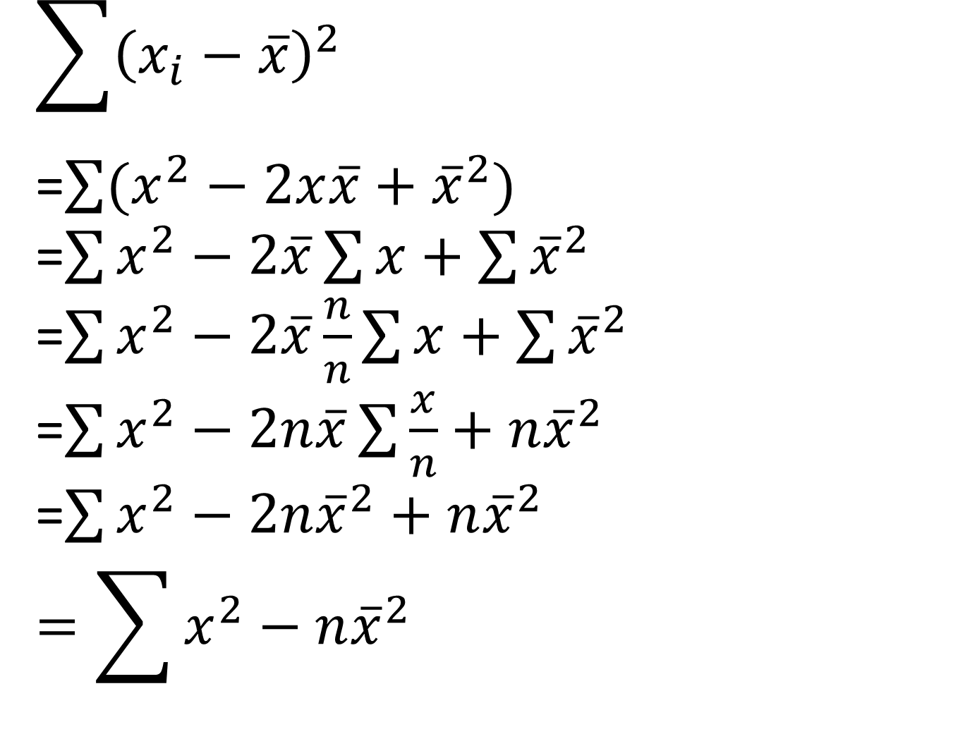

Slide 10
نعوض اخر قيمة في قانون التباين نحصل على:

Slide 11
يمكن استخدام القانون اعلاه في حساب التباين في المثال السابق سوف نحصل على نفس النتائج
لكي نقوم بحل نفس السؤال اعلاه بأستخدام الصيغة الثانية لقانون التباين , نكون الجدول التالي :

Slide 12
5 | 25
13 | 169
7 | 49
14 | 196
12 | 144
9 | 81
6 | 36
8 | 64
10 | 100
13 | 169
14 | 196
6 | 36
11 | 121
12 | 144
10 | 100
Sum=150 | Sum=1630

Slide 13
وهي نفس النتيجة التي حصلنا عليها في حل المثال بألصيغة الاولى من القانون

